Slide 2
02. 처음 만드는 안드로이드 애플리케이션
Notes:
제목

Slide 3
안드로이드 애플리케이션의 기본적인 작성법을 익힌다.
AVD의 명칭을 파악한다.
안드로이드 프로젝트의 구성을 파악한다.

Slide 4
01 처음 만드는 [Hello Android] 프로그램
02 AVD 명칭과 사용법
03 완전한 기능의 안드로이드 애플리케이션 작성
04 안드로이드 프로젝트의 구성

Slide 5
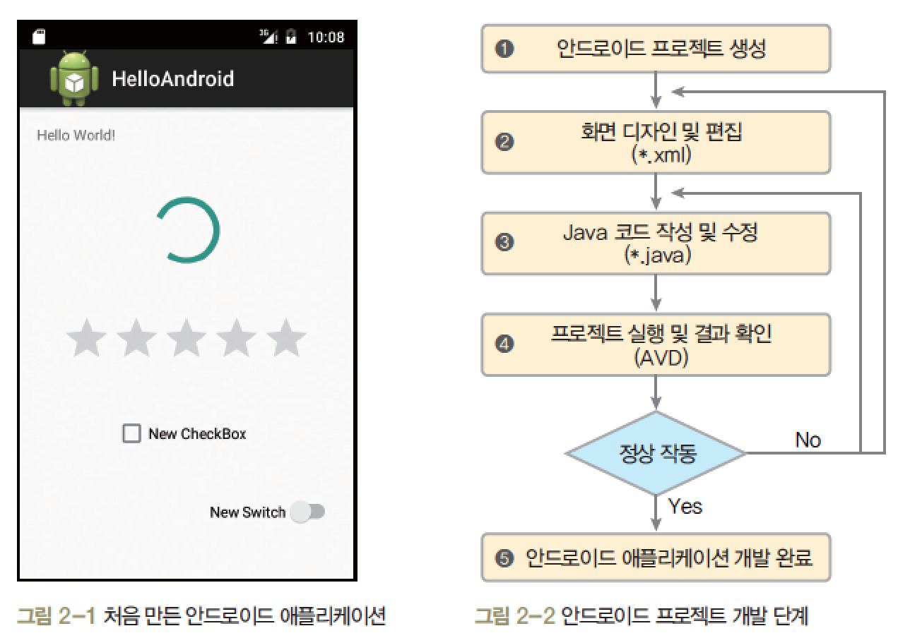
1. [Hello Android] 프로그램

Slide 6

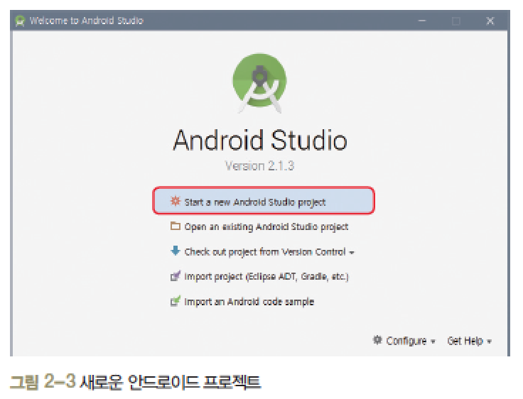
1. [Hello Android] 프로그램 ▶ 프로젝트 생성[1/6]
Android Studio를 실행한 후 [Start a new Android Studio project]를 클릭

Slide 7
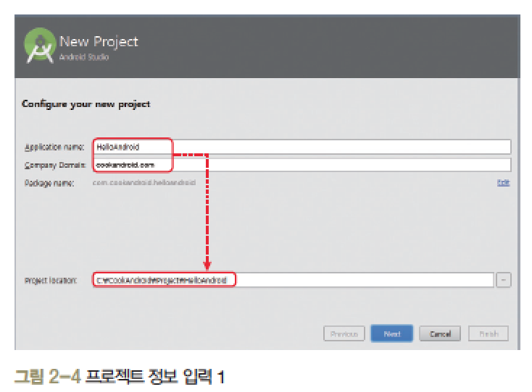
1. [Hello Android] 프로그램 ▶ 프로젝트 생성[2/6]
[New Project] 창의 [Configure your new project]에서 프로젝트 정보 입력
Application Name : 프로젝트 이름은
자동으로 애플리케이션 이름과 동일하게 설정
Company Domain : 회사의 도메인
(필자가 가정한 가상 주소)
Package Name : 자동 생성되며 도메인 이름과
애플리케이션 이름이 반대로 이어짐
Project location : 적당한 폴더 지정(한글 불가능)

Slide 8
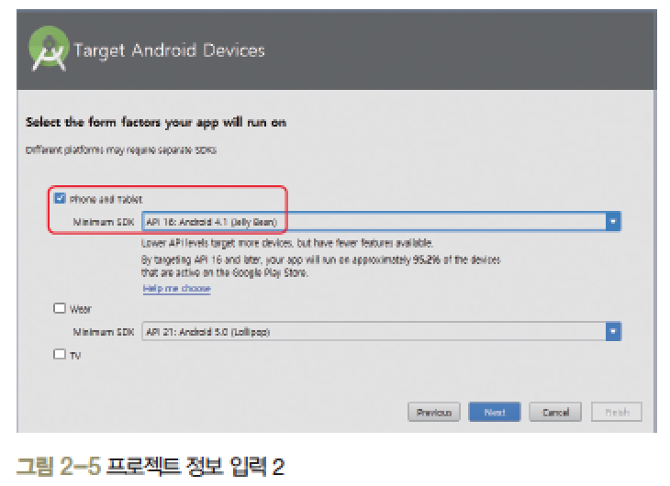
1. [Hello Android] 프로그램 ▶ 프로젝트 생성[3/6]
[Select the form factors your app will run on]에서 앱을 실행한 환경을 선택
‘Phone and Tablet’ 체크

Slide 9
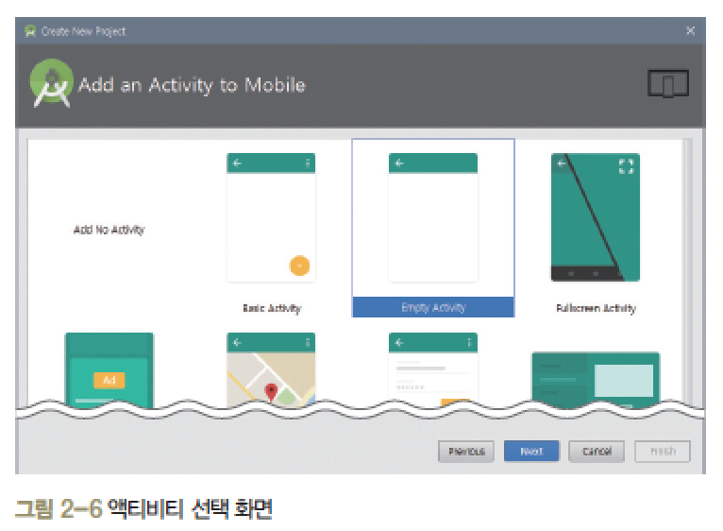
1. [Hello Android] 프로그램 ▶ 프로젝트 생성[4/6]
[Add an activity to Mobile] 창에서 디폴트인 Blank Activity 선택

Slide 10
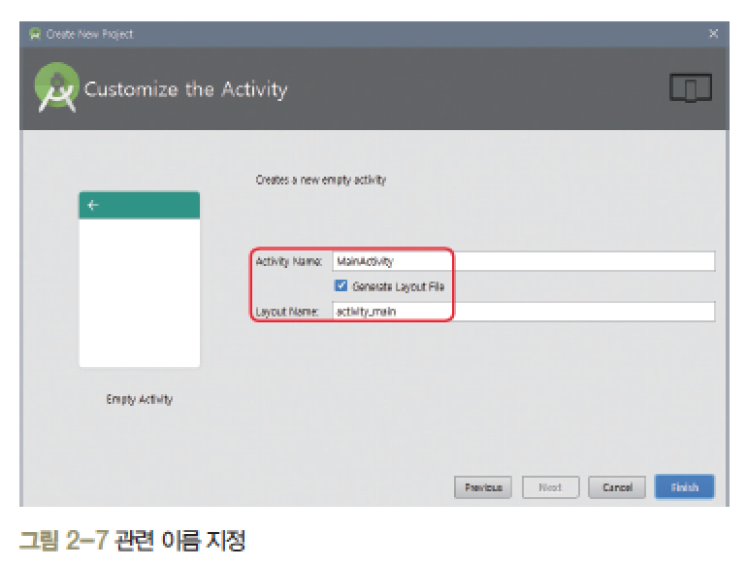
1. [Hello Android] 프로그램 ▶ 프로젝트 생성[5/6]
[Choose options for your new file] 창도 디폴트로 두고 <Finish>를 클릭
Activity Name : 기본 소스인 Java 파일 이름으로 지정
Layout Name : 기본 화면인 XML 파일 이름으로 지정

Slide 11
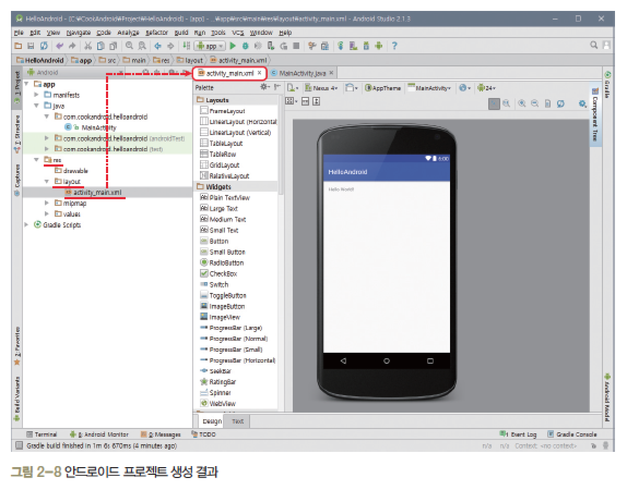
1. [Hello Android] 프로그램 ▶ 프로젝트 생성[6/6]
Android Studio의 왼쪽 [Project Tree]에 ‘HelloAndroid’ 프로젝트가 추가됨

Slide 12
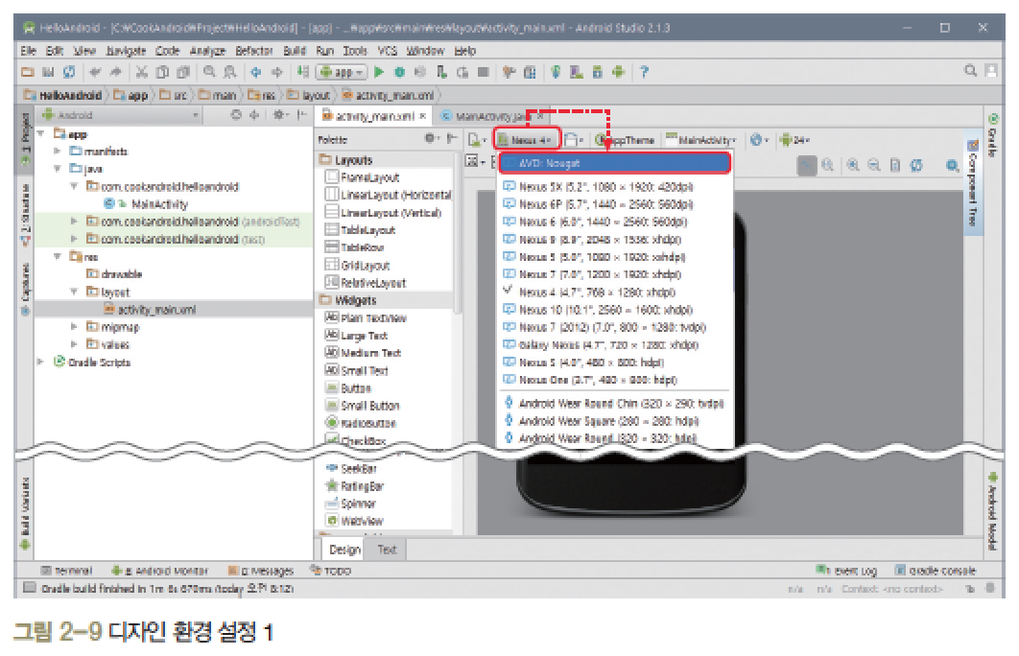
1. [Hello Android] 프로그램 ▶ 화면 디자인 및 편집[1/5]
화면을 가상 AVD와 동일하게 설정

Slide 13
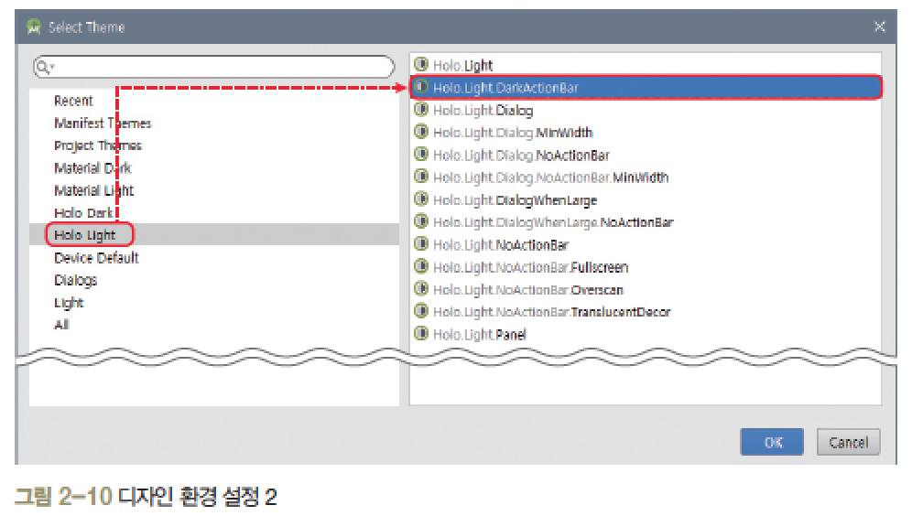
1. [Hello Android] 프로그램 ▶ 화면 디자인 및 편집[2/5]
‘AppTheme ’를 클릭해서 [Holo Light ]-[Holo.Light.DarkActionBar]를 선택

Slide 14
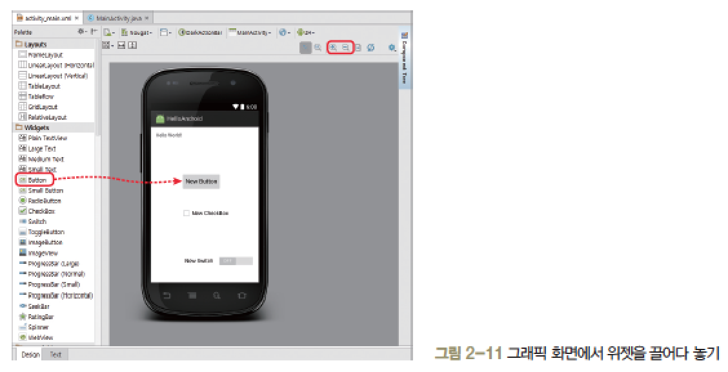
1. [Hello Android] 프로그램 ▶ 화면 디자인 및 편집[3/5]
왼쪽 [Widgets]에서 몇 개를 오른쪽에 옮김
오른쪽 위의 확대/축소 아이콘으로 화면 크기 조절 가능

Slide 15
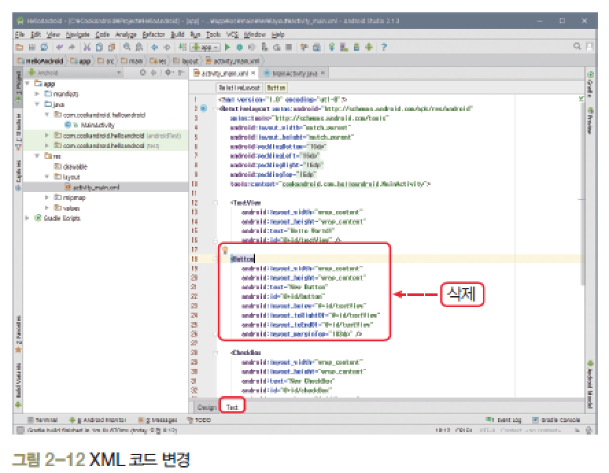
1. [Hello Android] 프로그램 ▶ 화면 디자인 및 편집[4/5]
왼쪽 아래 [Text] 탭을 클릭하면 화면에 xml 코드가 표시됨

Slide 16
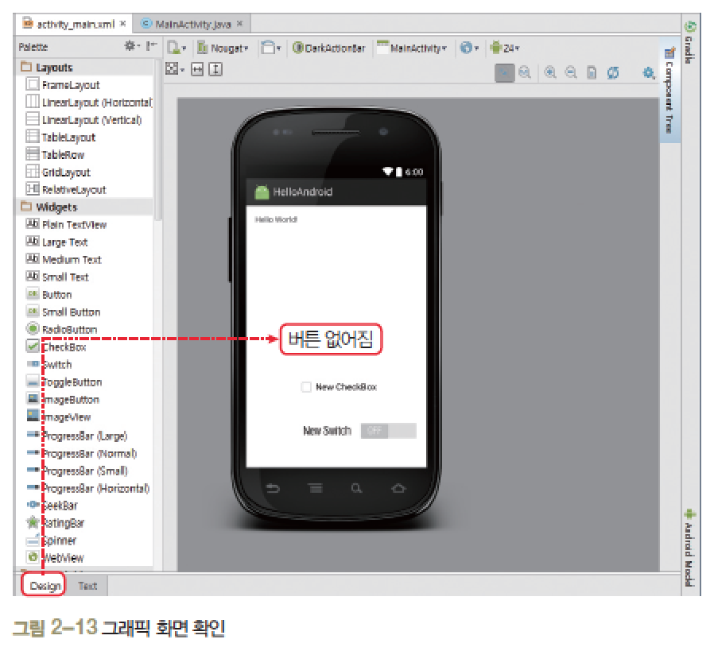
1. [Hello Android] 프로그램 ▶ 화면 디자인 및 편집[5/5]
[Design]을 클릭하면 삭제한 코드가 화면에도 삭제되어 있음
왼쪽 상단의 저장 아이콘을 클릭하거나 메뉴 [File]–[Save All]을 클릭하여 저장

Slide 17
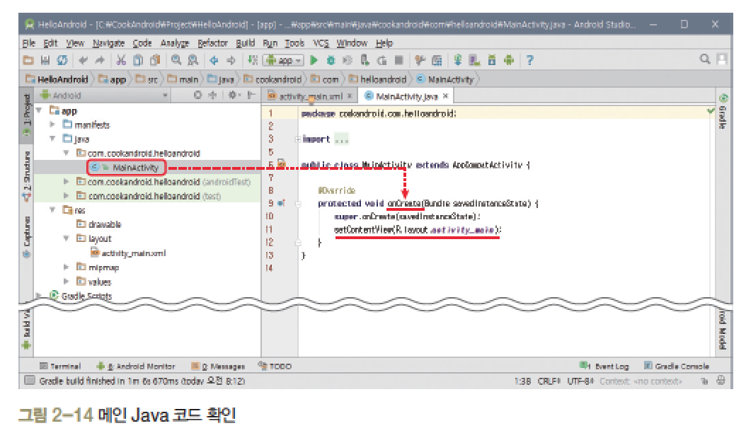
1. [Hello Android] 프로그램 ▶ JAVA 코드 작성 및 수정
Project Tree의 [java]-[com.cookandroid.helloandroid]-[MainActivity] 선택

Slide 18
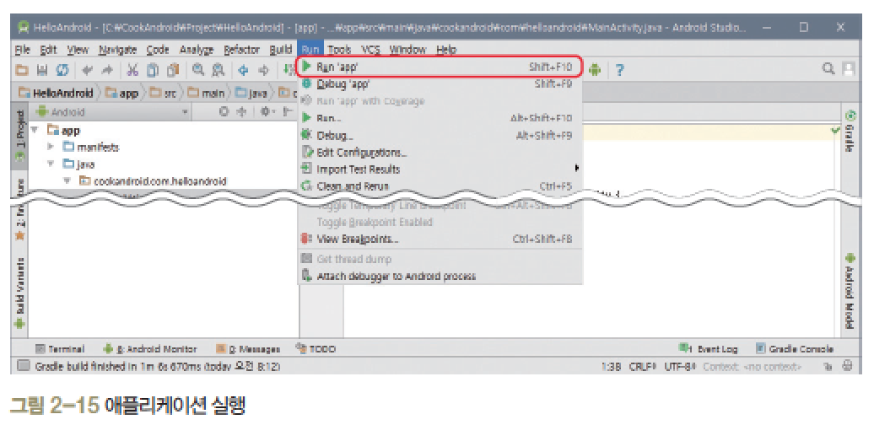
1. [Hello Android] 프로그램 ▶ 프로젝트 실행, 확인[1/4]
메뉴의 [Run As]-[Run ‘app’]을 선택하거나 [Run ‘app’] 아이콘을 클릭

Slide 19
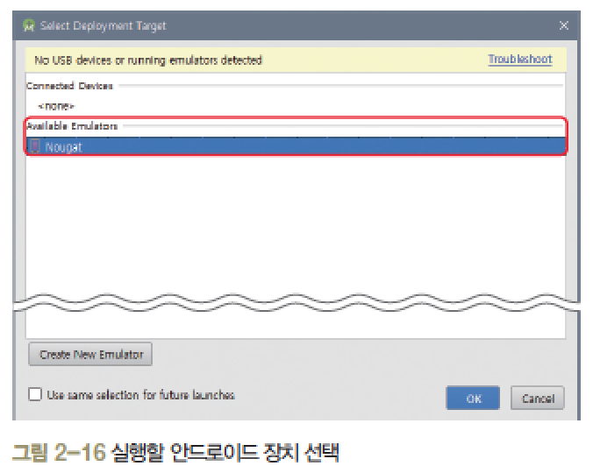
1. [Hello Android] 프로그램 ▶ 프로젝트 실행, 확인[2/4]
[Choose Device] 장치에서 실행할 안드로이드 기기나 AVD를 선택

Slide 20
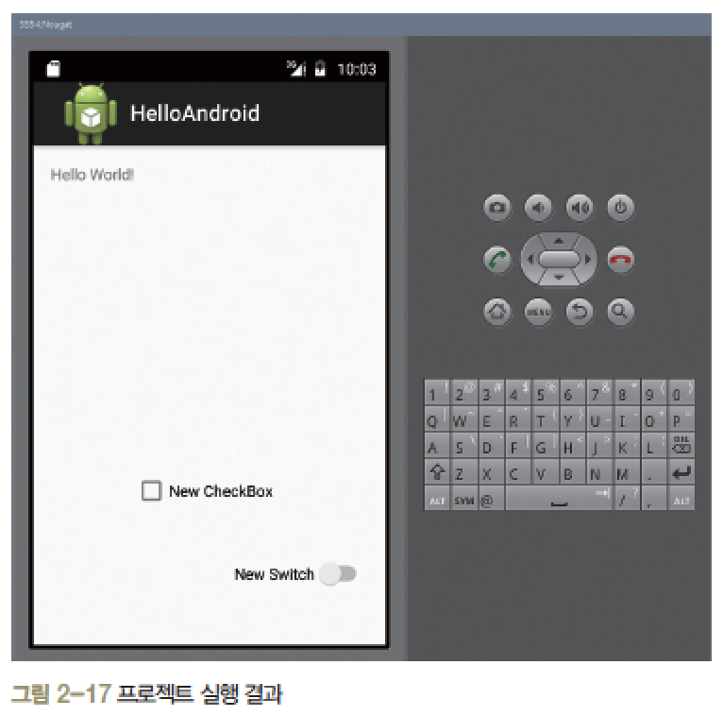
1. [Hello Android] 프로그램 ▶ 프로젝트 실행, 확인[3/4]
AVD가 부팅된 후 실행결과 화면이 나타남

Slide 21
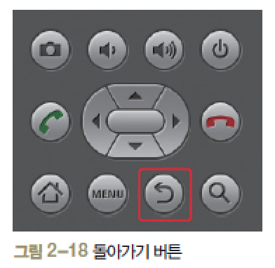
1. [Hello Android] 프로그램 ▶ 프로젝트 실행, 확인[4/4]
AVD의 초기화면으로 돌아가려면 돌아가기(Back) 버튼이나 [ESC]를 누름

Slide 22
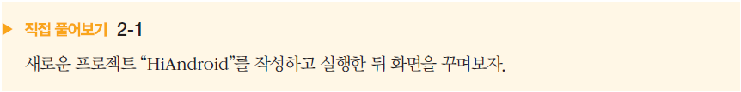
1. [Hello Android] 프로그램

Slide 23
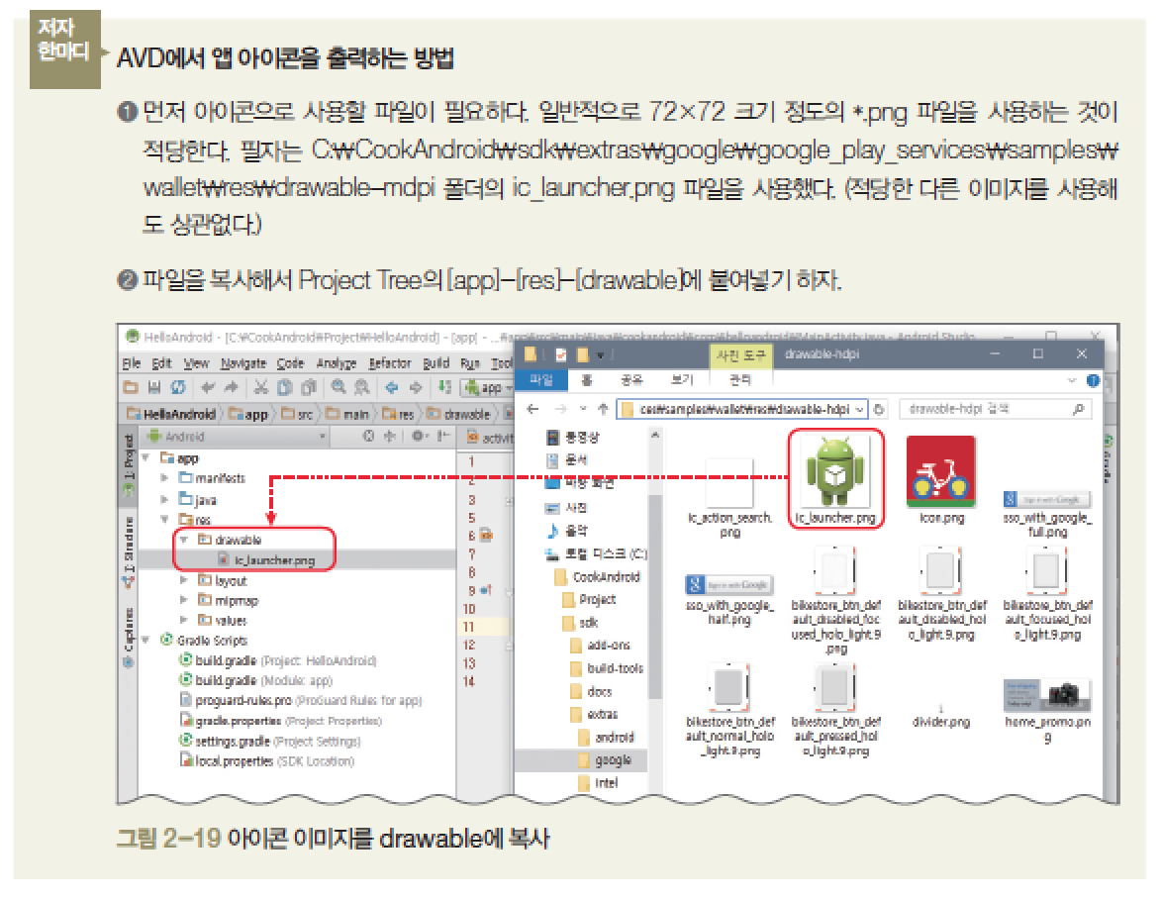
1. [Hello Android] 프로그램

Slide 24
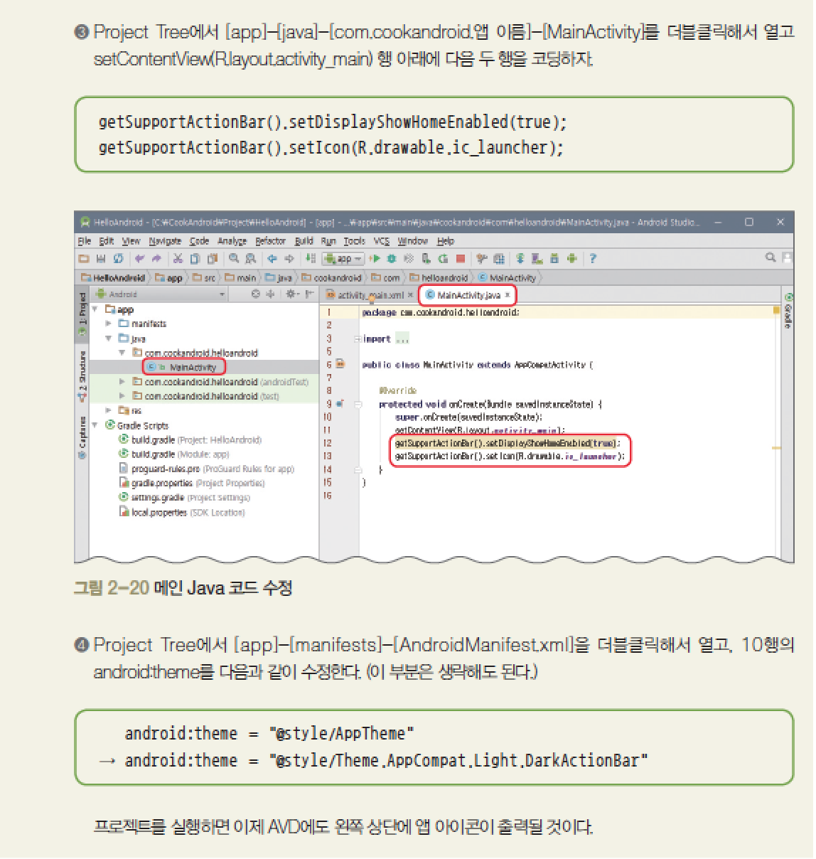
1. [Hello Android] 프로그램

Slide 25
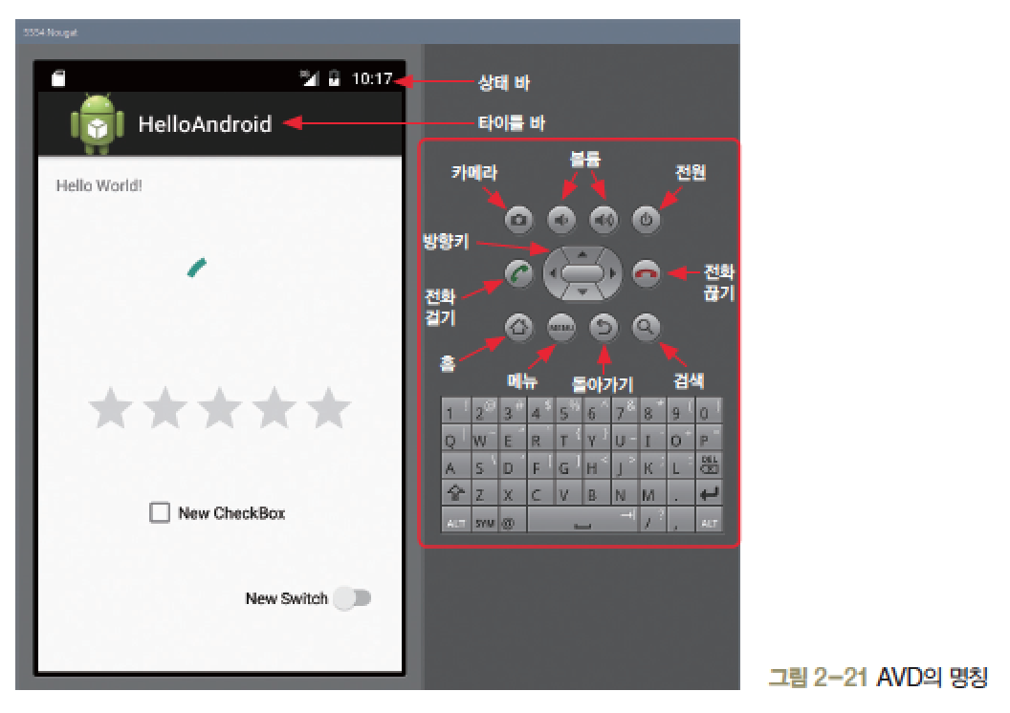
2. AVD 명칭과 사용법 ▶ AVD 명칭
돌아가기(Back) 버튼 : 키보드 [ESC]와 동일한 기능
홈(Home) 버튼 : 키보드 [Home]과 동일한 기능
메뉴(Menu) 버튼 : 옵션 메뉴를 나타냄
상태바(Status Bar] : 3G 수신율, 배터리 상태 시간 등 나타냄
타이틀 바(Title Bar) : 안드로이드 프로젝트 이름 나타냄

Slide 26
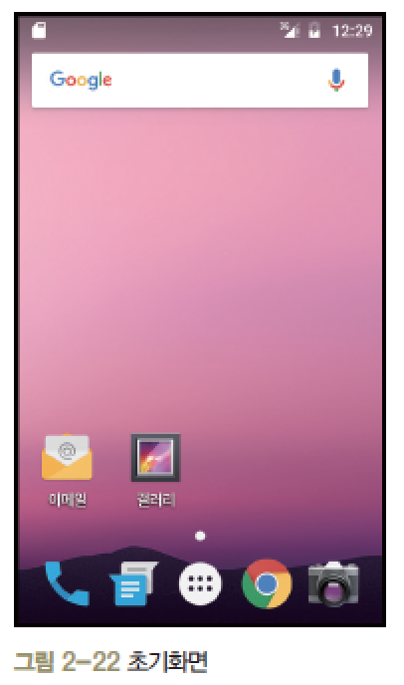
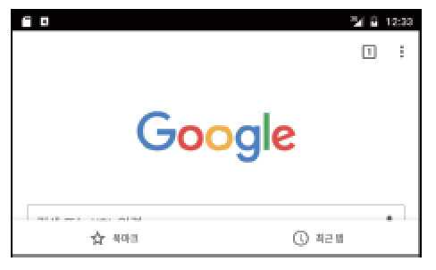
2. AVD 명칭과 사용법 ▶ AVD 사용법[1/7]
화면 전환
[Ctrl]+[←]
[Ctrl]+[→]

Slide 27
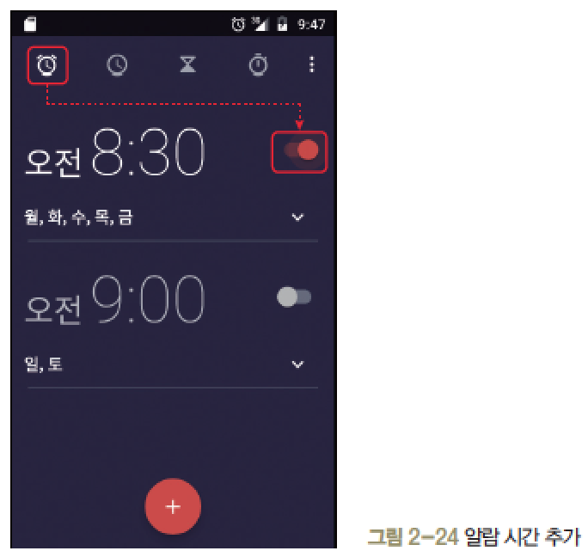
2. AVD 명칭과 사용법 ▶ AVD 사용법[2/7]
알람 추가
론처 버튼 클릭 후 시계 버튼 선택
아래쪽의 ‘+’를 클릭해서 알람 시간을 더 추가

Slide 28
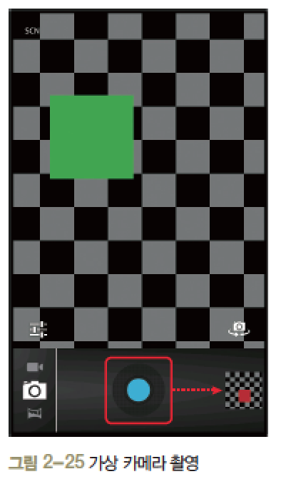
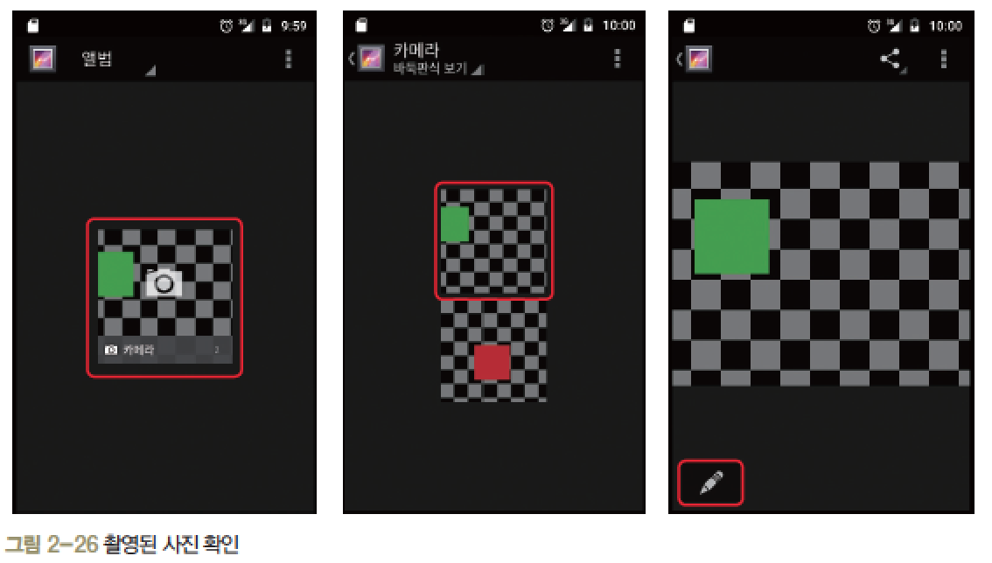
2. AVD 명칭과 사용법 ▶ AVD 사용법[3/7]
카메라
바탕화면에서 카메라 버튼 클릭
셔터 버튼을 클릭하면 가상 화면이 촬영
갤러리
바탕화면에서 [갤러리]를 클릭
사진의 편집/변경 및 삭제, 공유 등의 작업

Slide 29
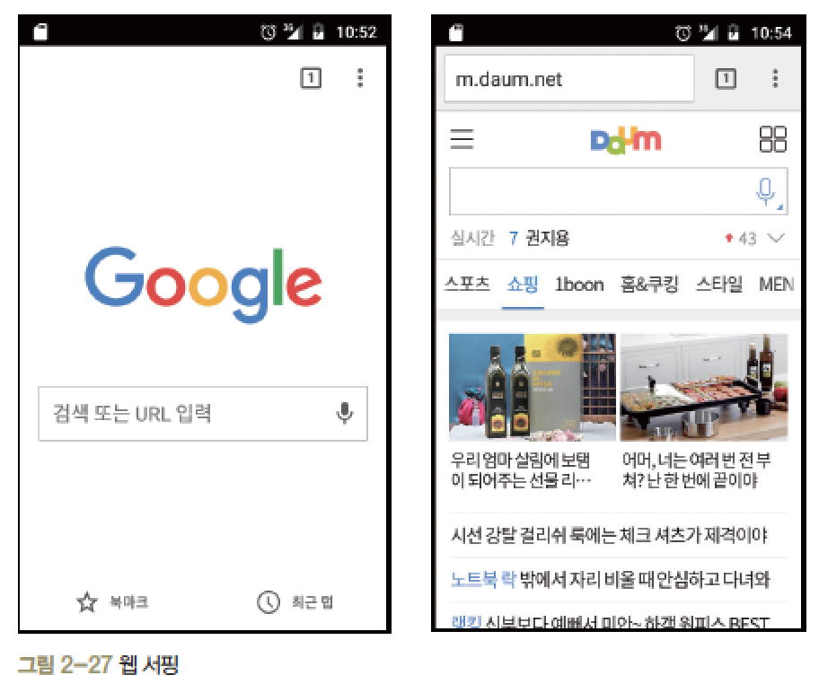
2. AVD 명칭과 사용법 ▶ AVD 사용법[4/7]
웹브라우저
웹브라우저 클릭

Slide 30
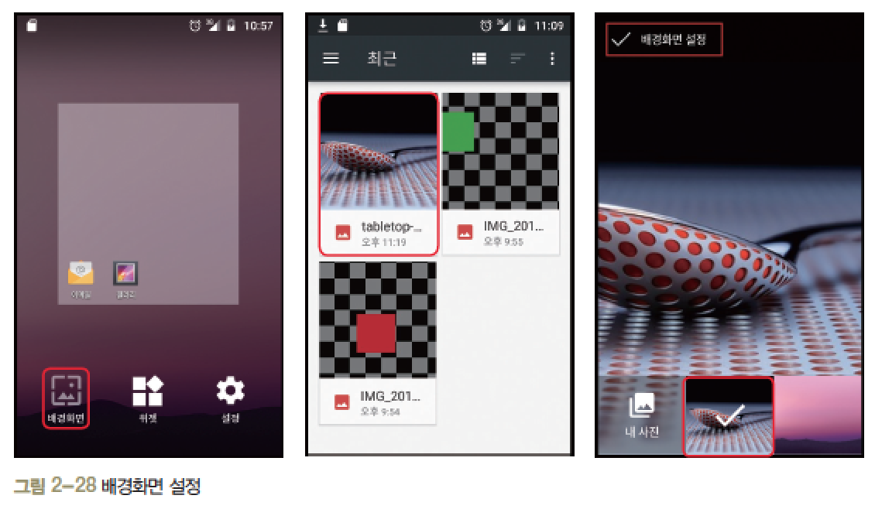
2. AVD 명칭과 사용법 ▶ AVD 사용법[5/7]
배경화면 변경
메뉴{MENU} 버튼을 클릭한 후 [배경화면] 선택

Slide 31
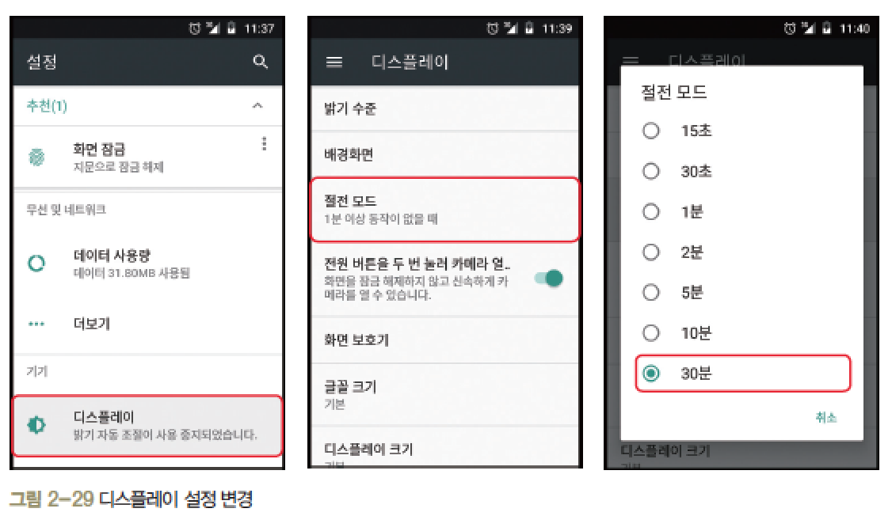
2. AVD 명칭과 사용법 ▶ AVD 사용법[6/7]
AVD 설정
론처 버튼 클릭 후 [설정]-[디스플레이] 클릭 후 [절전 모드] 선택

Slide 32
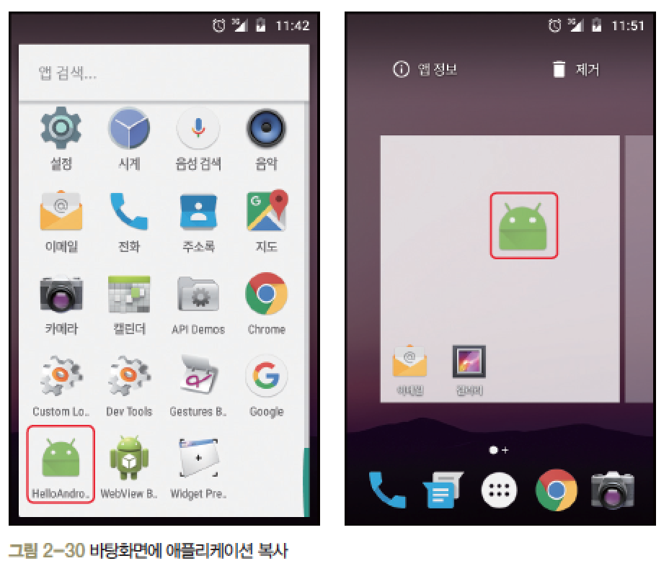
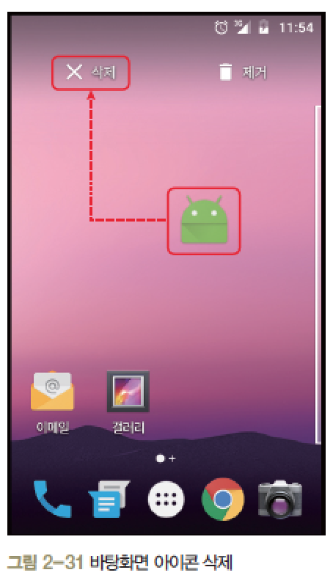
2. AVD 명칭과 사용법 ▶ AVD 사용법[7/7]
바탕화면에 자주 사용하는 애플리케이션 복사
론처 버튼 클릭 후 아이콘을 몇 초간 누르면 바탕화면으로 복사
아이콘을 삭제하려면 아이콘을 몇 초간 누르고 상단의 <삭제>로 가져다 놓으면 됨

Slide 33
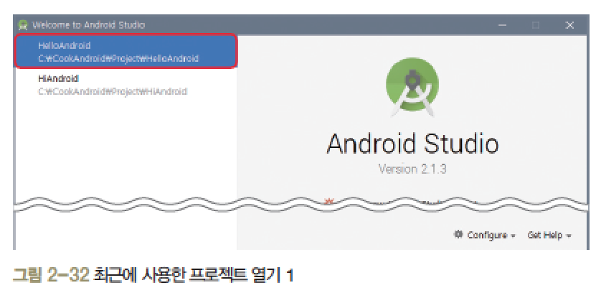
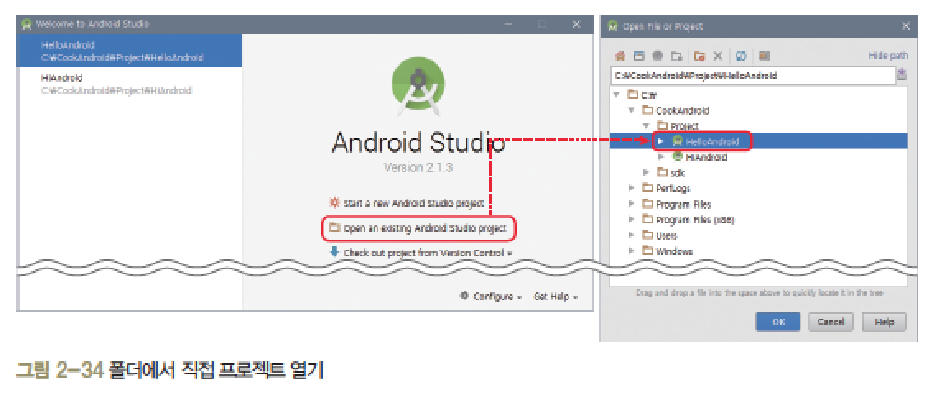
3. 안드로이드 애플리케이션 작성 ▶ 프로젝트 관리[1/6]
프로젝트 닫기와 열기
[File]-[Close Project]를 선택해서 프로젝트 닫음
프로젝트 이름을 클릭하면 다시 프로젝트가 열림, 폴더 검색해서 프로젝트를 열어도 됨

Slide 34
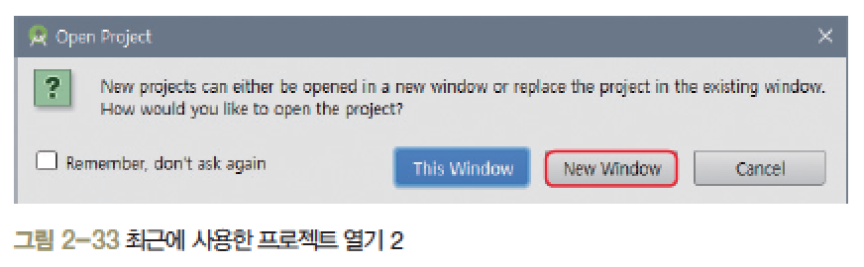
3. 안드로이드 애플리케이션 작성 ▶ 프로젝트 관리[2/6]
프로젝트 닫기와 열기
여러 개의 프로젝트를 열려면 [File]-[open Recent]-[프로젝트 이름] 선택
<New Window>를 클릭하면 새로운 창이 열려서 여러 개의 프로젝트 동시 작업 가능

Slide 35
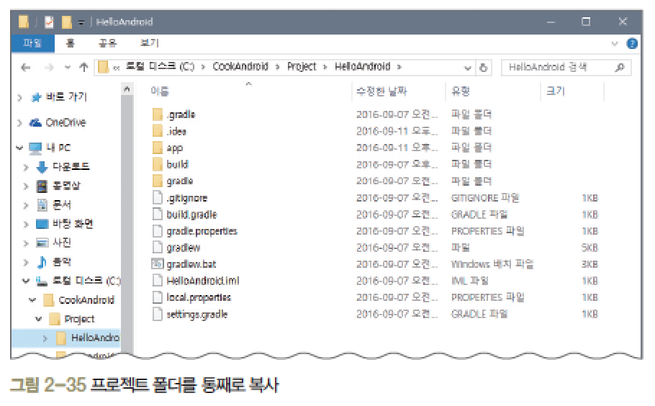
3. 안드로이드 애플리케이션 작성 ▶ 프로젝트 관리[3/6]
Android Studio 프로젝트 내보내기/가져오기
프로젝트가 생성된 폴더를 통째로 복사하거나 압축해서 보내거나 가져오면 됨

Slide 36
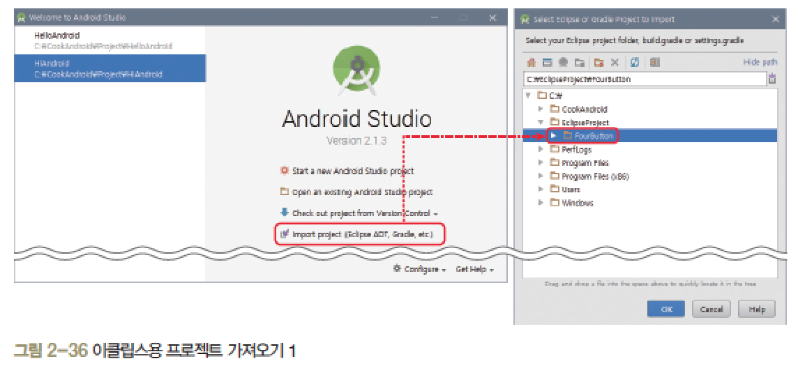
3. 안드로이드 애플리케이션 작성 ▶ 프로젝트 관리[4/6]
이클립스용 프로젝트 가져오기
[Import project (Eclipse ADT, Gradle, etc.)] 선택 후 작성된 프로젝트 폴더 선택

Slide 37
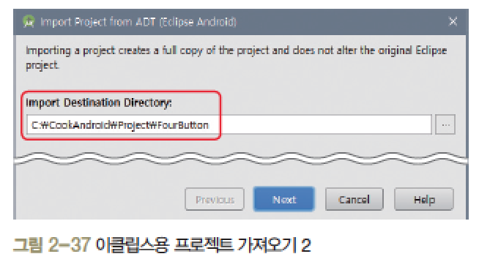
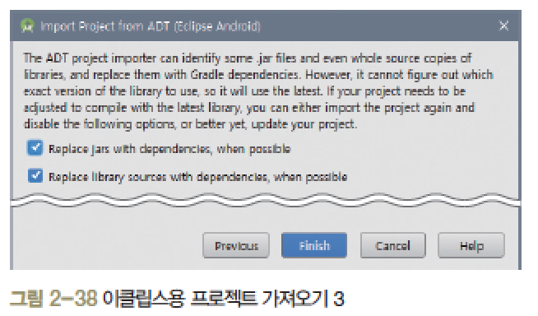
3. 안드로이드 애플리케이션 작성 ▶ 프로젝트 관리[5/6]
이클립스용 프로젝트 가져오기
가져올 폴더 지정 후 프로젝트 변환 옵션 체크한 상태에서 <Finish> 클릭

Slide 38
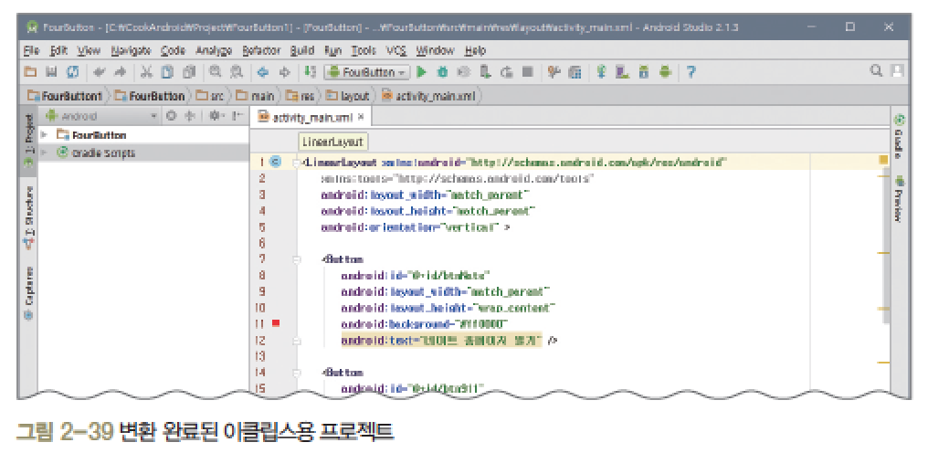
3. 안드로이드 애플리케이션 작성 ▶ 프로젝트 관리[6/6]
이클립스용 프로젝트 가져오기
변환 완료된 이클립스 프로젝트는 Android Studio 프로젝트와 같은 방법으로 사용

Slide 39
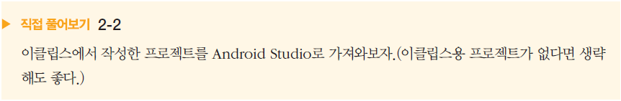
1. [Hello Android] 프로그램

Slide 40
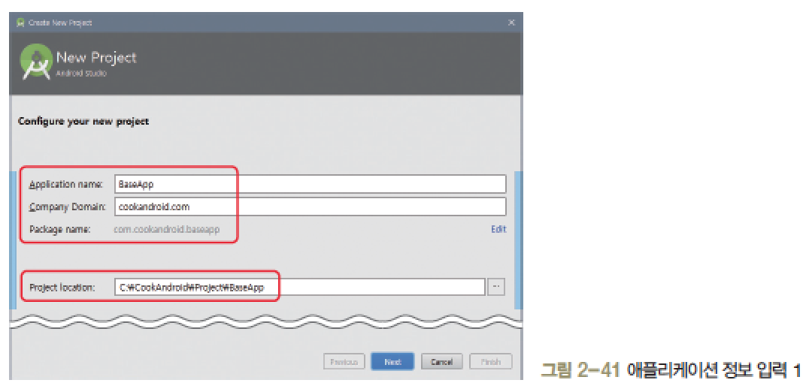
3. 안드로이드 애플리케이션 작성 ▶ 표준 틀[1/25]
안드로이드 프로젝트 생성
메뉴 [File ]-[New Project]를 선택
프로젝트 이름은 BaseApp이라고 지정

Slide 41
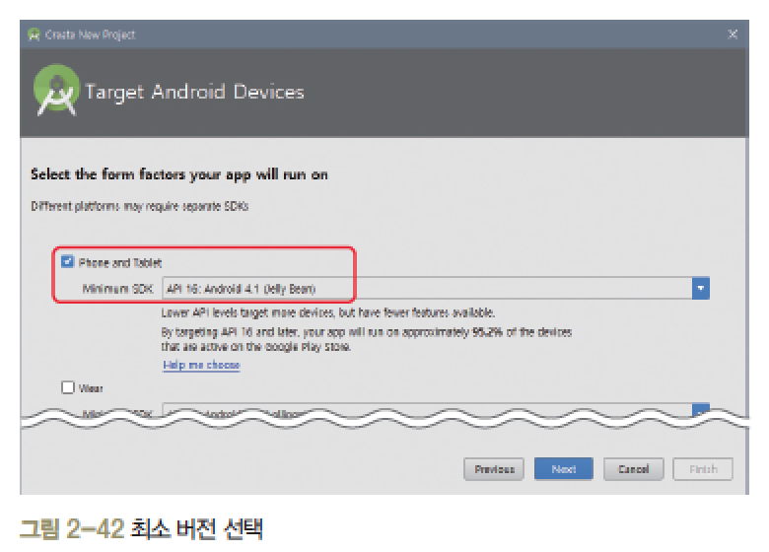
3. 안드로이드 애플리케이션 작성 ▶ 표준 틀[2/25]
안드로이드 프로젝트 생성
[Select the form factors your app will run on]에서 앱을 실행한 환경을 선택

Slide 42
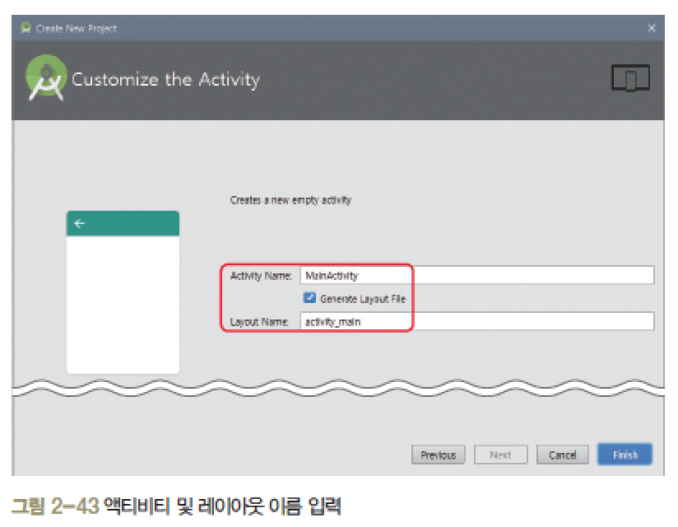
3. 안드로이드 애플리케이션 작성 ▶ 표준 틀[3/25]
안드로이드 프로젝트 생성
[Add an activity to Mobile]에서 디폴트인 Empty Activity가 선택
[Choose options for your new file] 창도 디폴트로 두고 <Finish>를 클릭

Slide 43
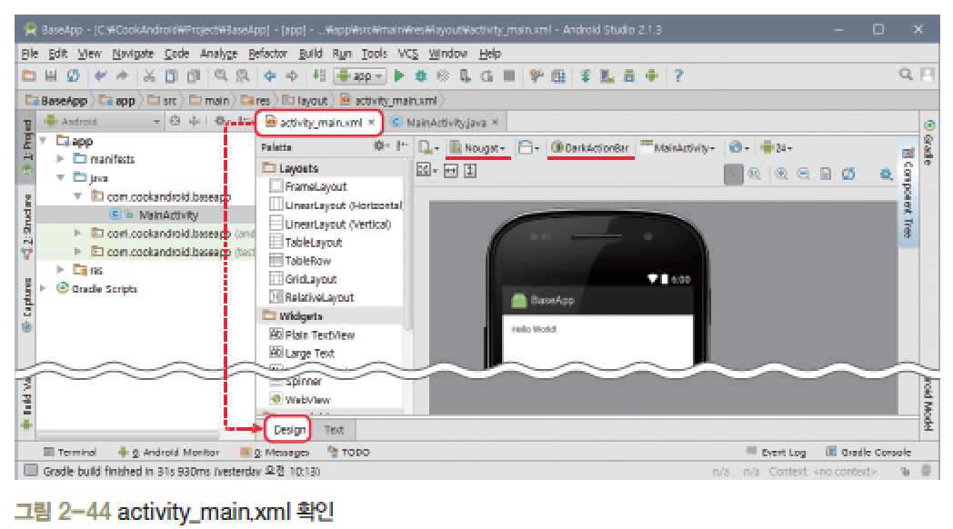
3. 안드로이드 애플리케이션 작성 ▶ 표준 틀[4/25]
화면 디자인 및 편집
Project Tree에서 [java]-[com.cookandroid.baseapp]-[MainActivity]가 기본적으로
열려있을 것. 상단의 [activity_main.xml]을 클릭하고 아래쪽의 [Design] 탭을 클릭

Slide 44
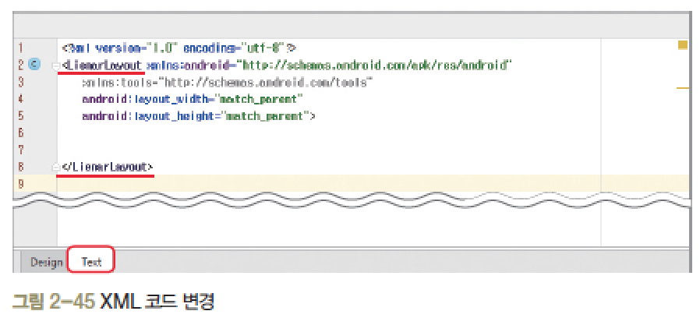
3. 안드로이드 애플리케이션 작성 ▶ 표준 틀[5/25]
화면 디자인 및 편집
화면 아래쪽의 [Text] 탭을 클릭해서 XML 코드를 확인

Slide 45
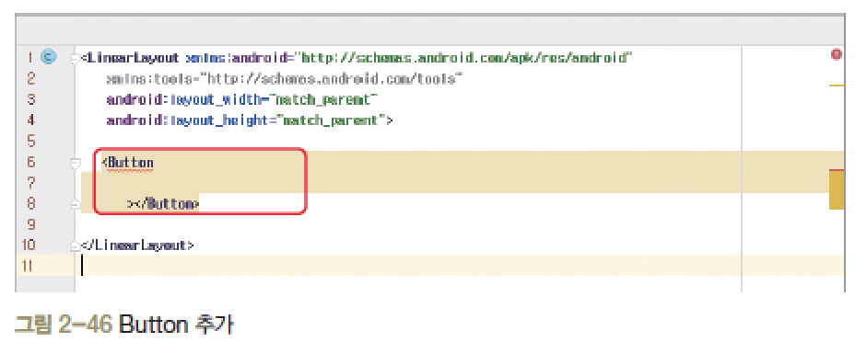
3. 안드로이드 애플리케이션 작성 ▶ 표준 틀[6/25]
화면 디자인 및 편집
<LinearLayout>과 </LinearLayout> 사이에 버튼을 추가

Slide 46
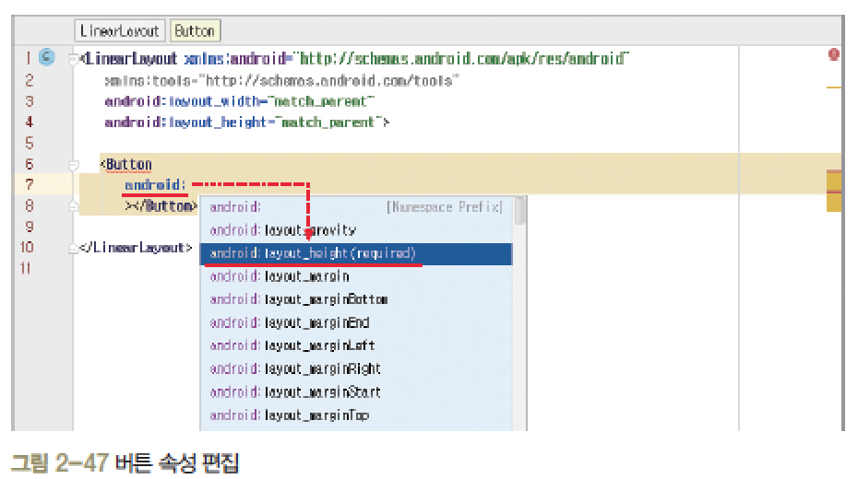
3. 안드로이드 애플리케이션 작성 ▶ 표준 틀[7/25]
화면 디자인 및 편집
“android:”을 입력하면 자동으로 여러 개를 선택할 수 있는 목록이 나옴
그 중에서 layout_height를 더블클릭해서 선택하면 자동완성됨

Slide 47
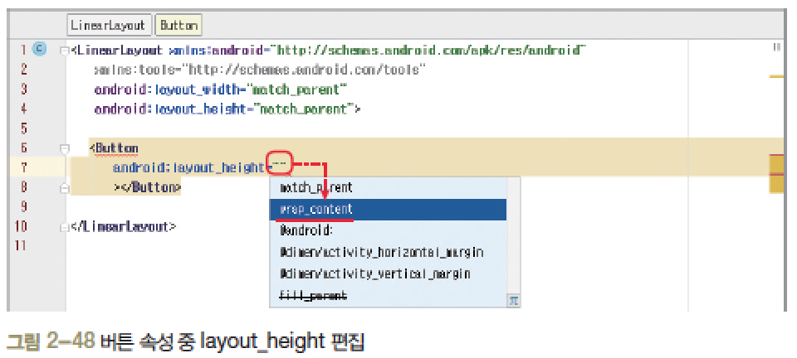
3. 안드로이드 애플리케이션 작성 ▶ 표준 틀[8/25]
화면 디자인 및 편집
쌍따옴표(“ “) 안에 커서를 가져다놓고 [Ctrl]+[Space Bar]를 누르면 내용을 쓸 수 있음

Slide 48
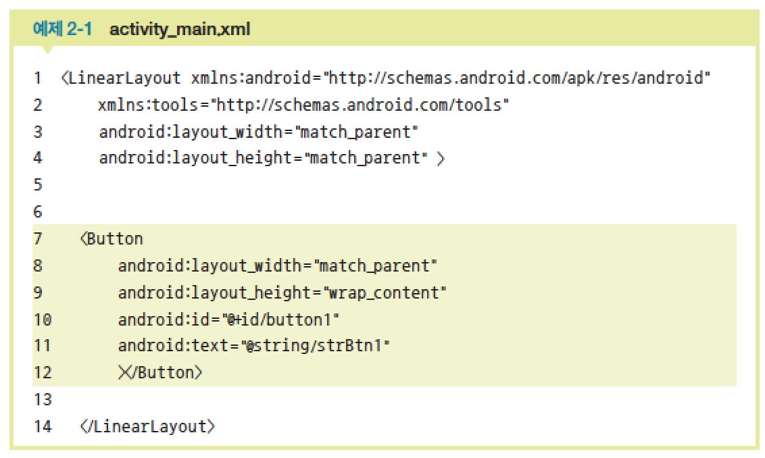
3. 안드로이드 애플리케이션 작성 ▶ 표준 틀[9/25]
1차 코드 완성

Slide 49
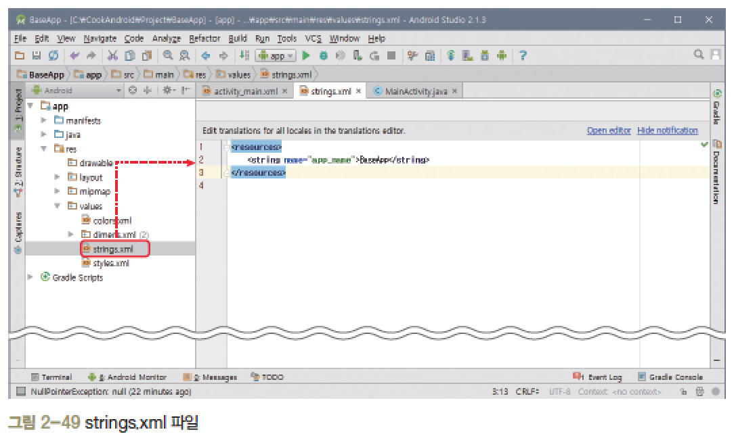
3. 안드로이드 애플리케이션 작성 ▶ 표준 틀[10/25]
오류 수정
Project Tree의 [res]-[values]-[strings.xml]을 더블클릭해서 코드 확인

Slide 50

3. 안드로이드 애플리케이션 작성 ▶ 표준 틀[11/25]
오류 수정
strBtn1 문자열을 추가한 후 저장

Slide 51

3. 안드로이드 애플리케이션 작성 ▶ 표준 틀[12/25]
확인
Activity_main.xml에서 하단의 [Design] 탭을 클릭해서 그래픽 화면으로 확인

Slide 52

3. 안드로이드 애플리케이션 작성 ▶ 표준 틀[13/25]
실행
Android Studio 메뉴의 [Run As]-[Run ‘app’]을 선택하거나 [Run ‘app’] 아이콘 클릭

Slide 53

3. 안드로이드 애플리케이션 작성 ▶ 표준 틀[14/25]
JAVA 코드 작성 및 수정
Project Tree의 [java]-[패키지 이름]-[MainActivity]를 더블클릭하면 Java 코드가 열림

Slide 54

3. 안드로이드 애플리케이션 작성 ▶ 표준 틀[15/25]
JAVA 코드 작성 및 수정
기본적인 코드의 구성

Slide 55

3. 안드로이드 애플리케이션 작성 ▶ 표준 틀[16/25]
JAVA 코드 작성 및 수정
import 앞의 작은 (+) 아이콘을 클릭하면 행이 확장됨
[Ctrl]+[Alt]+[O]를 누르면 불필요하게 import된 문장 제거

Slide 56

3. 안드로이드 애플리케이션 작성 ▶ 표준 틀[17/25]
JAVA 코드 작성 및 수정
Button 변수 추가
멤버변수 위치인 @Override 바로 위에 다음을 입력

Slide 57

3. 안드로이드 애플리케이션 작성 ▶ 표준 틀[18/25]
JAVA 코드 작성 및 수정
[Alt]+[Enter] 누르면 Button과 관련된 클래스가 자동으로 import문에 추가됨

Slide 58
3. 안드로이드 애플리케이션 작성 ▶ 표준 틀[19/25]
JAVA 코드 작성 및 수정
findViewById( ) 메소드를 사용하여 activity_main.xml 파일에서 만든 객체에 접근
setContentView( ) 메소드 바로 아래에 다음 코드를 추가

Slide 59

3. 안드로이드 애플리케이션 작성 ▶ 표준 틀[20/25]
JAVA 코드 작성 및 수정
“button1.setonc”까지 입력 후 setOnClickListener( )를 선택

Slide 60

3. 안드로이드 애플리케이션 작성 ▶ 표준 틀[21/25]
JAVA 코드 작성 및 수정
setOnClickListener( )에 “new View”을 입력 후 OnClickListener( )선택

Slide 61

3. 안드로이드 애플리케이션 작성 ▶ 표준 틀[22/25]
JAVA 코드 작성 및 수정
onClick( ) 메소드가 자동으로 추가

Slide 62


3. 안드로이드 애플리케이션 작성 ▶ 표준 틀[23/25]
JAVA 코드 작성 및 수정
버튼을 클릭했을 때 작동하기 윈하는 모든 코드를 onClick() 메소드 안에 입력

Slide 63

3. 안드로이드 애플리케이션 작성 ▶ 표준 틀[24/25]
프로젝트 실행 및 결과 확인
[Run As]-[Run ‘app’]을 선택하거나 [Run ‘app’]을 클릭해서 프로젝트를 실행

Slide 64

3. 안드로이드 애플리케이션 작성 ▶ 표준 틀[25/25]

Slide 65

3. 안드로이드 애플리케이션 작성

Slide 66

1. [Hello Android] 프로그램

Slide 67

3. 프로젝트의 구성 ▶ BaseApp 프로젝트 구성[1/3]

Slide 68
3. 프로젝트의 구성 ▶ BaseApp 프로젝트 구성[2/3]
java 폴더
하위에 패키지명의 하위 폴더가 있는데, 이는 안드로이드 프로젝트를 생성할 때 입력한 패키지 이름과 동일
패키지 이름 아래에 MainActivity.java로 메인 Java 소스가 들어 있음
res 폴더
앱 개발에 사용되는 이미지, 레이아웃, 문자열 등이 들어가는 폴더
이미지 파일은 drawable 폴더에 넣음
layout 폴더는 액티비티(화면)을 구성하는 xml 파일을 넣으면 됨
values 폴더는 문자열을 저장하는 string.xml이 들어 있음
menu 폴더는 메뉴 XML 파일이 저장되어 있음

Slide 69
3. 프로젝트의 구성 ▶ BaseApp 프로젝트 구성[2/3]
manifests 폴더
AndroidManifest.xml 파일이 들어 있는데, 앱의 여러 가지 정보를 담고 있음
Gradle Scripts 폴더
Gradle 빌드 시스템과 관련된 파일이 들어 있음
build.gradle (Module: app) : 빌드 스크립트 핵심 파일
local.properties : 컴파일 되는 SDK의 경로가 들어 있

